Slide 1
QUANT 第三周
11.2.2019
汪子月

Slide 2
分类
逻辑回归
过拟合 欠拟合
防止过拟合的一些方法

Slide 3
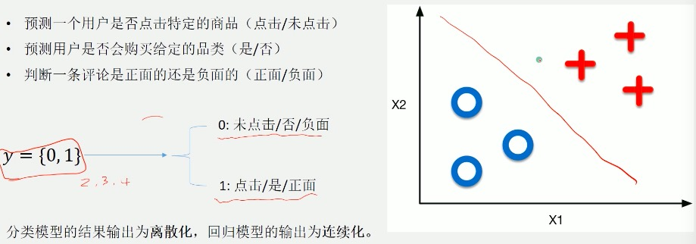

分类
分类（classification），即找一个函数判断输入数据所属的类别，可以是二类别问题（是/不是），也可以是多类别问题（在多个类别中判断输入数据具体属于哪一个类别）。与回归问题（regression）相比，分类问题的输出不再是连续值，而是离散值，用来指定其属于哪个类别。

Slide 4
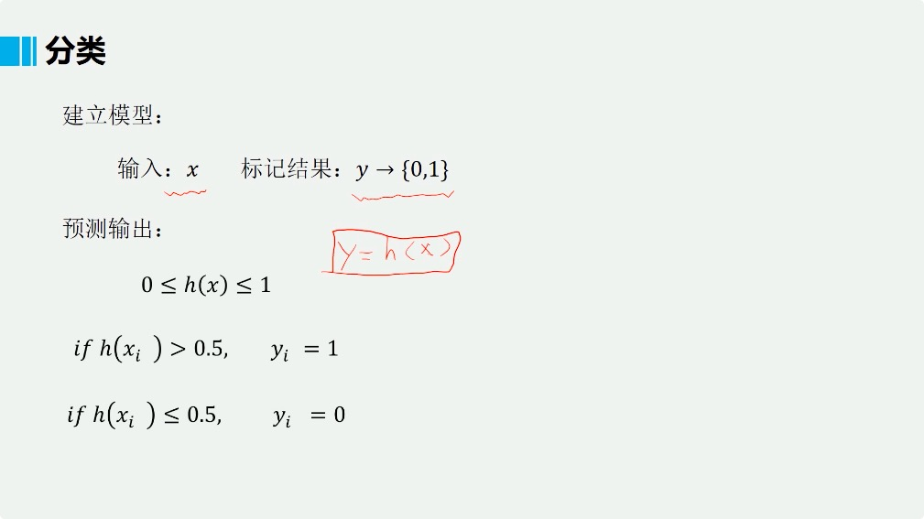

Slide 5
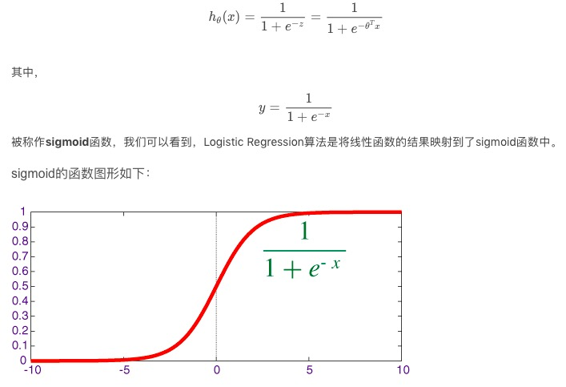
逻辑回归
对于Logistic Regression来说，其思想也是基于线性回归（Logistic Regression属于广义线性回归模型）。其公式如下：
我们可以看到，sigmoid的函数输出是介于（0，1）之间的，中间值是0.5，于是之前的公式 hθ(x) 的含义就很好理解了，因为 hθ(x) 输出是介于（0，1）之间，也就表明了数据属于某一类别的概率，例如 ： hθ(x)<0.5 则说明当前数据属于A类； hθ(x)>0.5 则说明当前数据属于B类。 所以我们可以将sigmoid函数看成样本数据的概率密度函数。

Slide 6
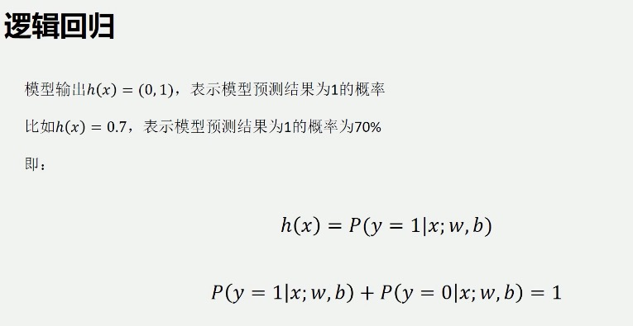
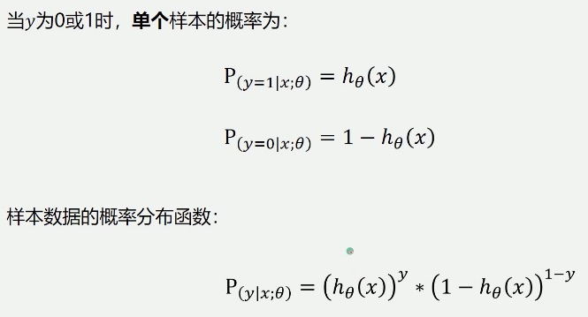
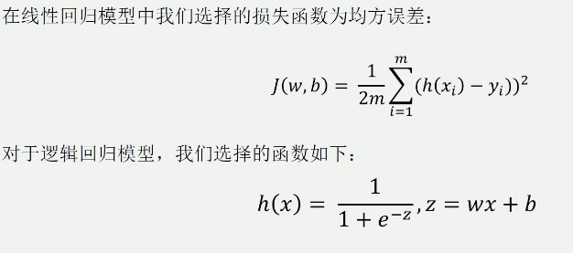
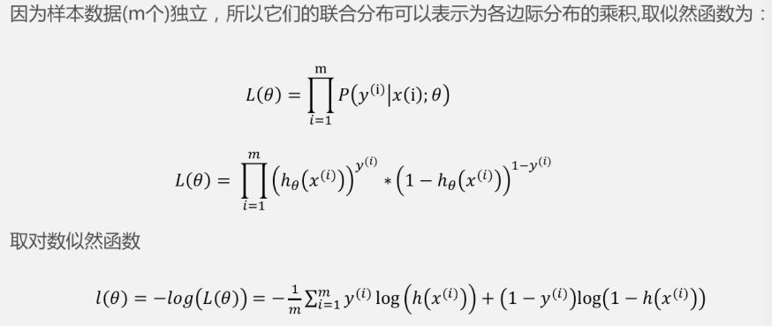

Slide 7
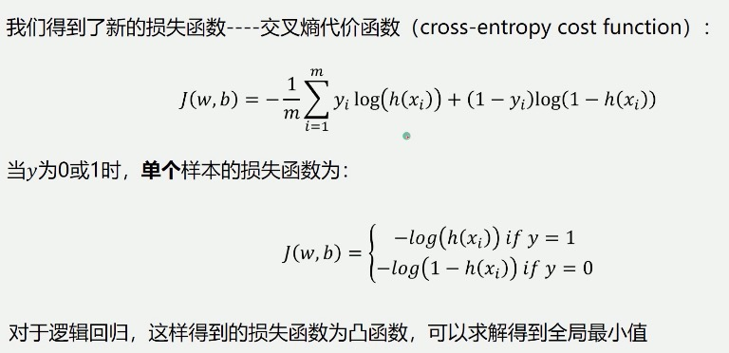

Slide 8
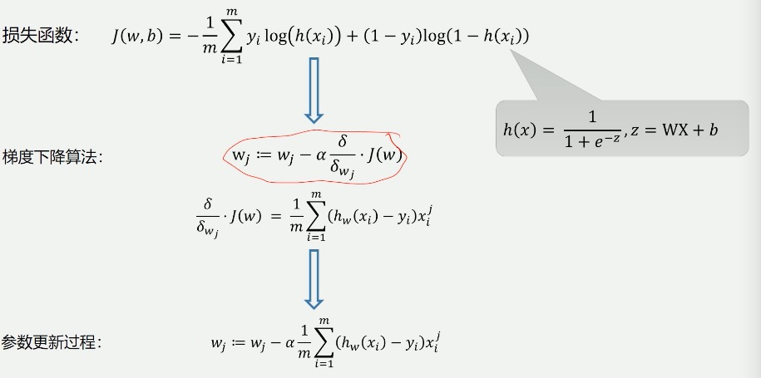

Slide 9
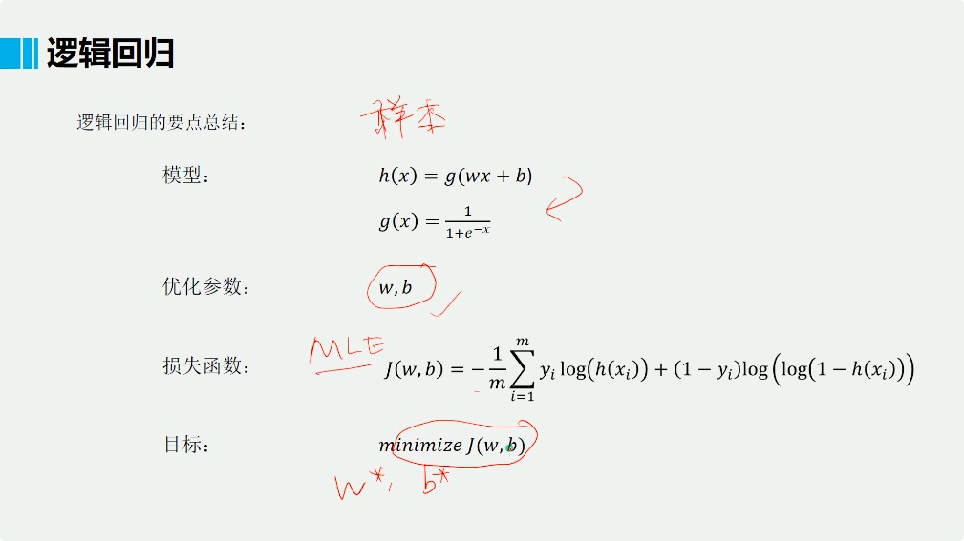
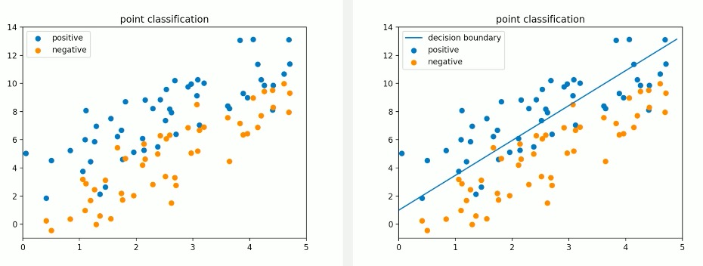
例子(二维)

Slide 10
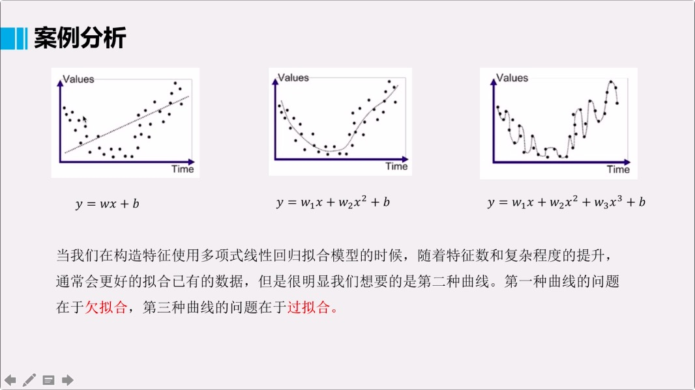

Slide 11
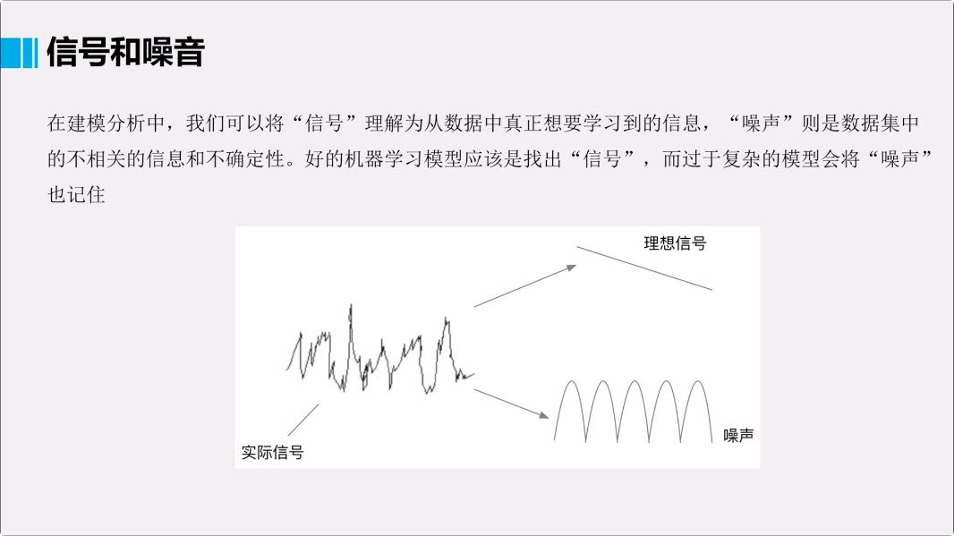

Slide 12
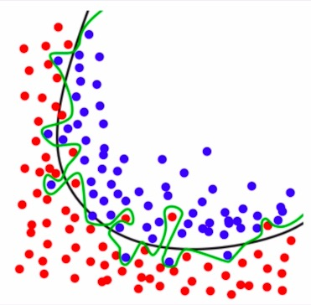
拟合优度（Goodness of Fit）是指回归直线对观测值的拟合程度。度量拟合优度的统计量是可决系数（亦称确定系数）R²。R²最大值为1。R²的值越接近1，说明回归直线对观测值的拟合程度越好；反之，R²的值越小，说明回归直线对观测值的拟合程度越差。

Slide 13
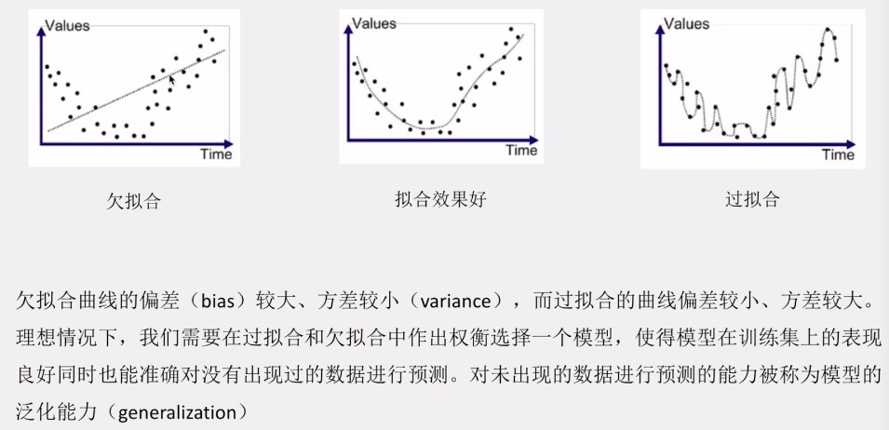
过拟合Vs欠拟合

Slide 14
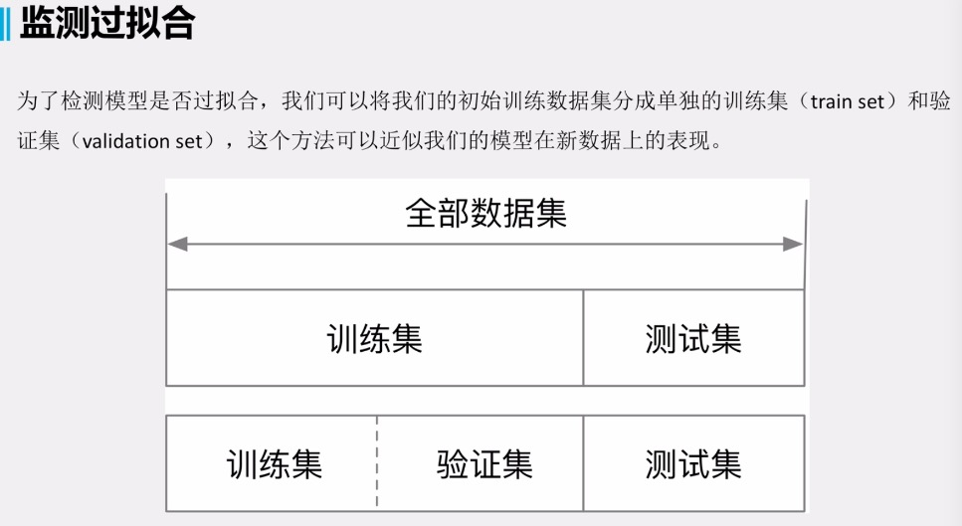

Slide 15
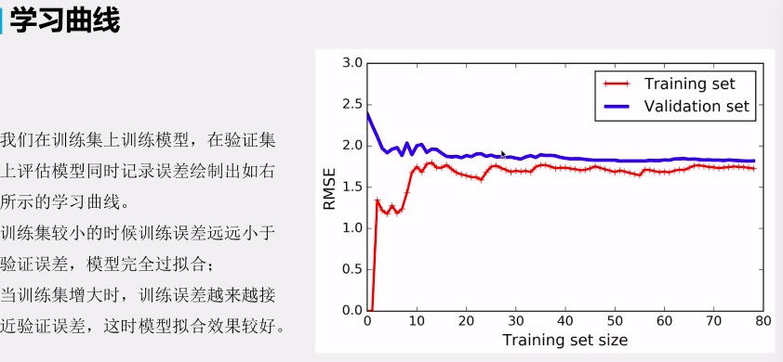

Slide 16
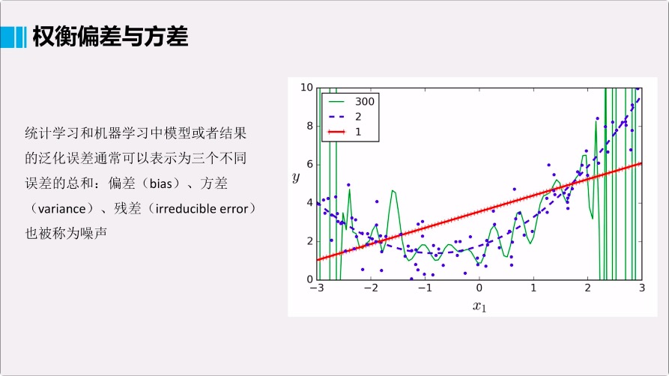
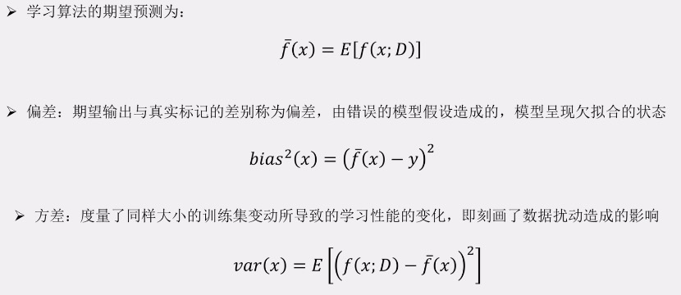

Slide 17
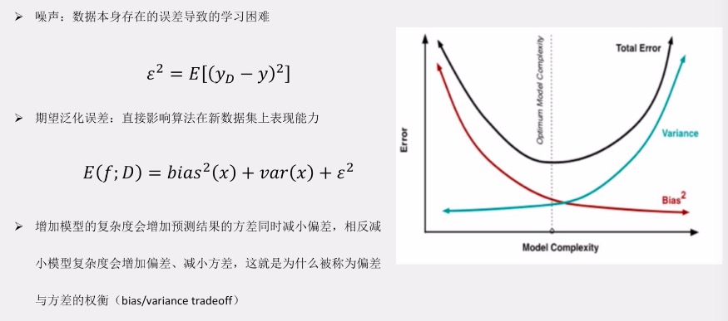

Slide 18
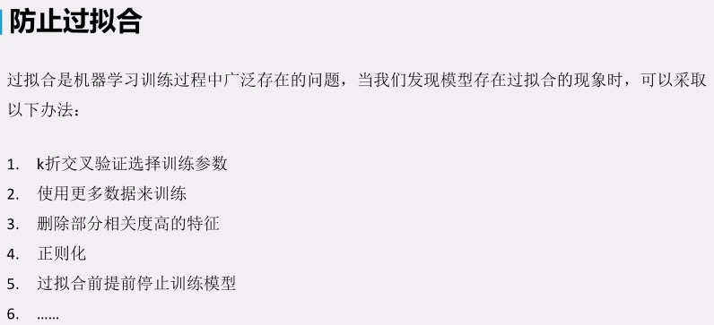
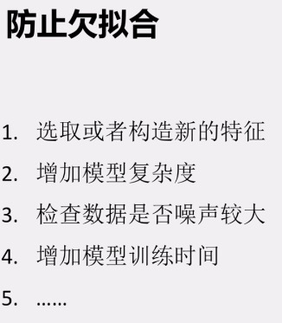

Slide 19
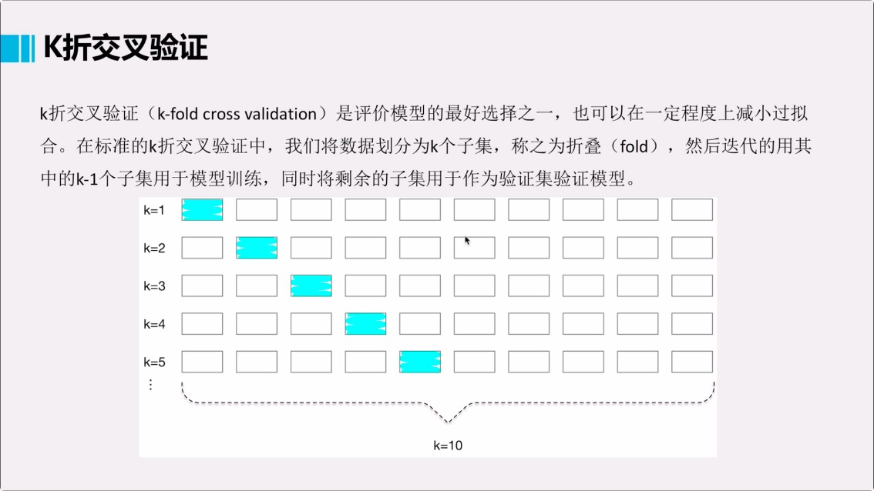
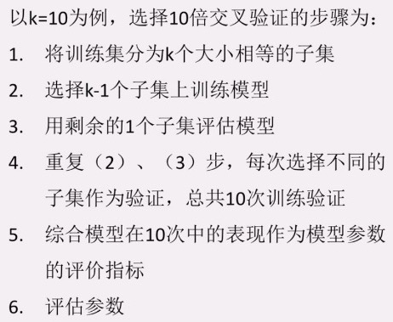

Slide 20
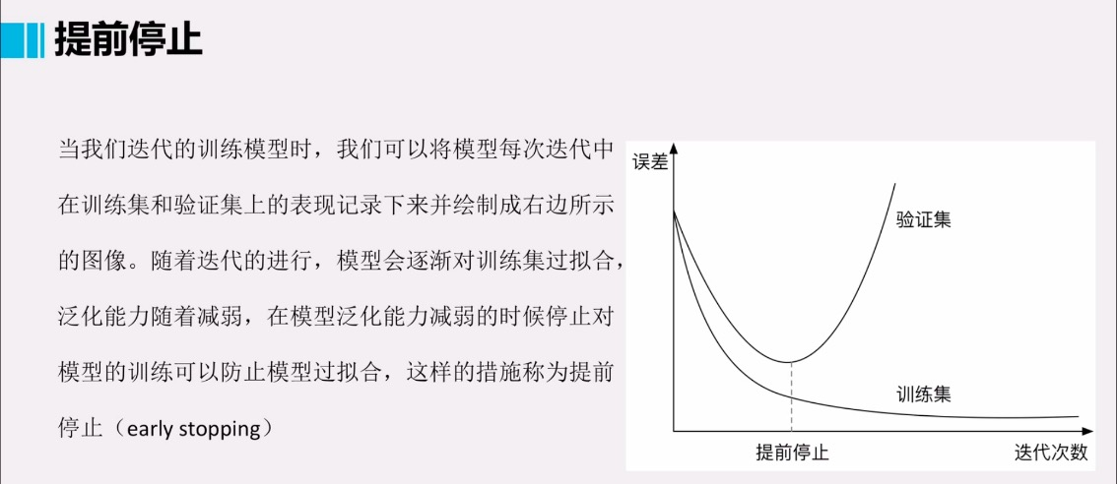

（针对训练时间长）

Slide 21
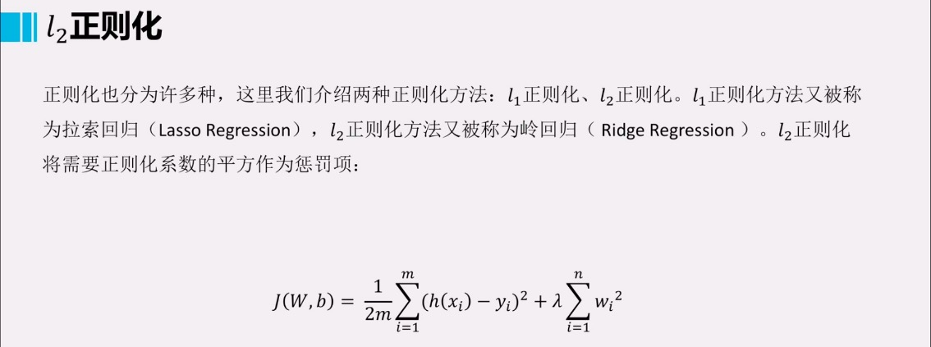
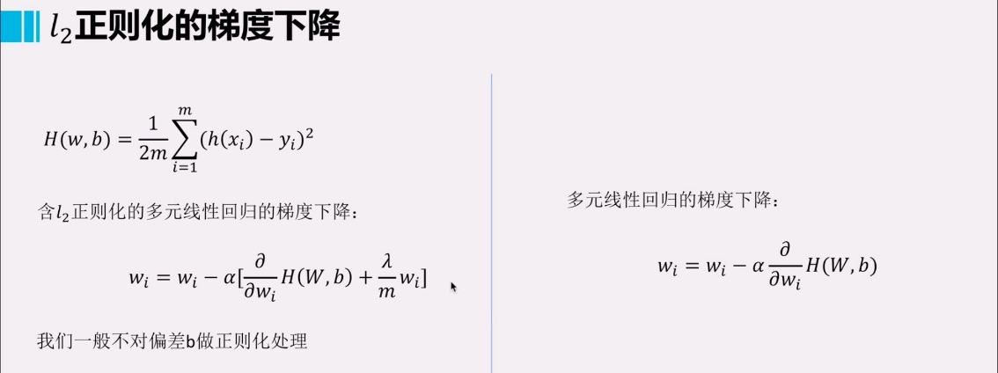
（惩罚力度过大会降到太低 要防止欠拟合）

Slide 22
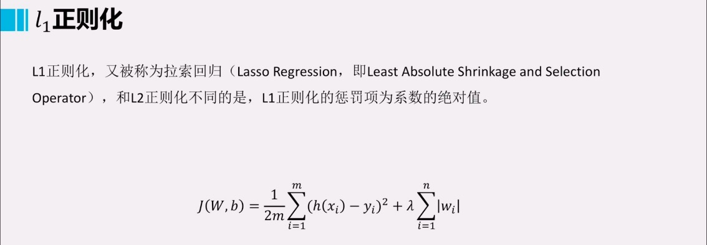
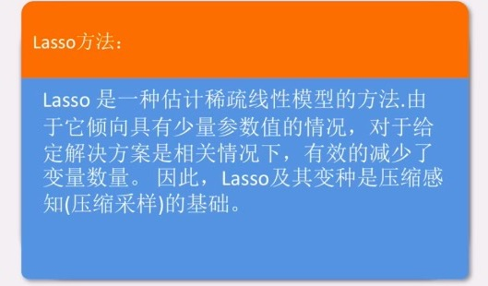
L1和L2核心区别：L2正则化对大数更加敏感 L1没有这样的性质
L2对大数的惩罚比小数的大
L2容易产生均匀解 L1的产生稀疏解

Slide 23
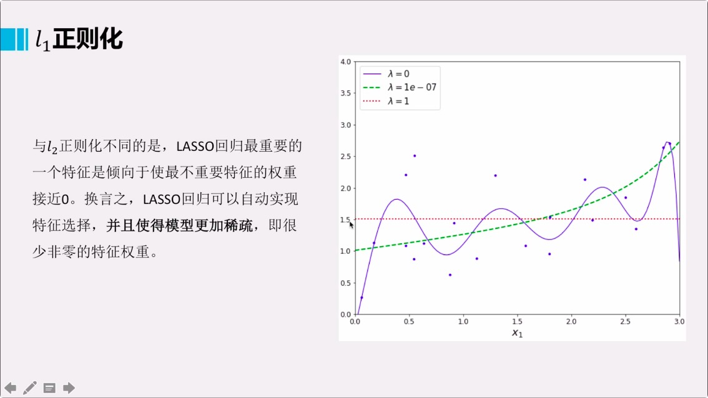
导致本来就比较小的高次项系数趋近于0

Slide 24
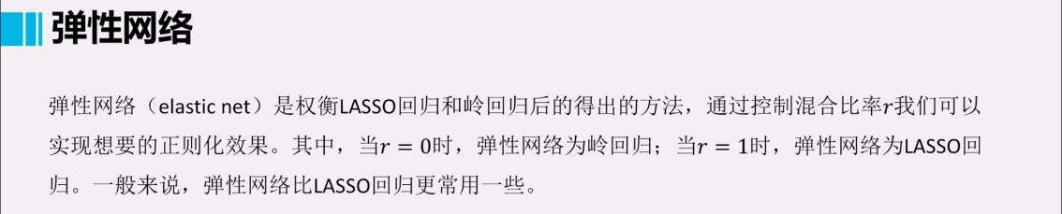
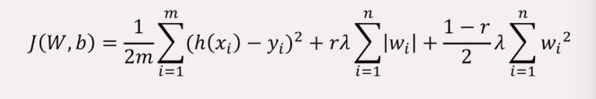
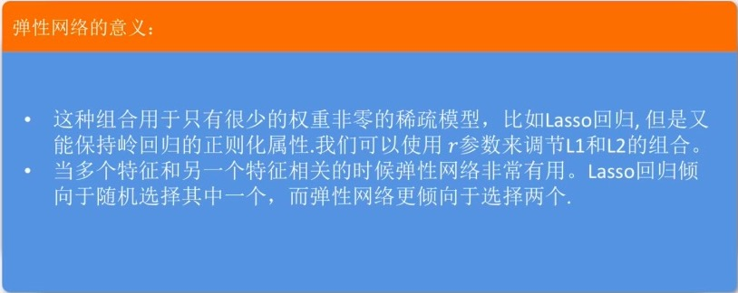
（弹性网络能保留特征中的有效信息 相对拉索回归）

